Slide 1

Conhecendo sobre a tecnologia

Slide 2


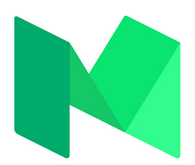

Quem sou eu?
Antonio Carlos
22 Anos
Desenvolvedor em Luizalabs
Adora cappuccino
Jogador profissional de Counter-Strike
Redes Sociais
/juninmd
@junin_md
antoniocarlosjr

Slide 3
Vamos falar de desenvolvimento mobile
Você já desenvolveu algum aplicativo?
Você conhece alguma tecnologia?
Qual tecnologia você utilizou?
Sabe como funciona a etapa de desenvolvimento?

Slide 4

Na visão do usuário

Slide 5
Como encontro apps atualmente?
Hoje em dia é fácil localizar um app dentro de uma loja, vamos exemplificar com a Google Play Store.
Você pesquisa por Whatsapp, verifica os requisitos como versão do Android, espaço de armazenamento, permissões e etc...
Clica em instalar, sendo assim, é verificado se você está logado, começa a ser feito o download do .apk e em alguns minutos começa a ser instalado, confirma algumas permissões e só assim você poderá utilizar o app.

Slide 6
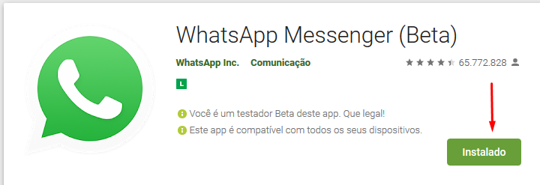
Como encontro apps atualmente?

Slide 7
Os benefícios dos apps
Os aplicativos nativos possuem inúmeras qualidades, além de performance, boa aparência, usabilidade.
Possuem uma acessibilidade enorme, hoje em dia é praticamente cultural, você facilmente encontra um app, alguns já fazem parte até do dialeto das pessoas, ganhando até versões adaptadas carinhosas como `zapzap`.
É possível acessar todos os recursos do seu dispositivo móvel, garantindo uma gama de possibilidades muito maior.

Slide 8

Na visão do desenvolvedor

Slide 9
Os benefícios dos apps
Existe muita documentação oficial, dúvidas resolvidas no ‘stackoverflow’, tecnologias já possuem maturidade suficiente para uso em produção.
As linguagens estão se sofisticando, Java está sendo substituído por Kotlin, Object C está sendo substituído por Swift.
Todo dia surgem novas ideias que podem se tornar grandes produtos.
Existem outras formas de desenvolver além das formas nativas.

Slide 10
Quais são os problemas mais comuns?
Desenvolver para ‘Android’ e ‘iOS’ necessita de uma ‘stack’ de tecnologias diferentes, devs com skills diferentes.
Necessita de uma equipe mais experiente e mais volumosa.
Processos de build demorados, é recomendado possuir máquinas mais potentes para conseguir executar programas (ide) de desenvolvimento.
Aplicativos híbridos podem não garantir a performance equivalente a nativa.

Slide 11

Precisamos de uma solução

Slide 12



Por que não utilizar React?
+

Slide 13
O que é React?

Slide 14
React é lançado

Slide 15
Papel do Facebook

Slide 16
Onde entra o React Native?

Slide 17
É Hibrido?

Slide 18
HANDS ON!

Slide 19
Comparativo entre as tecnologias atuais
Tecnologia | Performance | Simplicidade | Comunidade | Aceitação | Estabilidade | Média
Cordova | 6 | 6 | 8 | 3 | 10 | 6,6
Java | 10 | 8 | 8 | 6 | 10 | 8,4
Kotlin | 10 | 8 | 7 | 9 | 10 | 8,8
Futtler | 9 | 7 | 6 | 6 | 6 | 6,8
React Native | 9 | 7 | 9 | 10 | 7 | 8,4
Object C | 8 | 9 | 6 | 4 | 9 | 7,2
Swift | 10 | 8 | 7 | 8 | 7 | 8
Native Script | 9 | 8 | 6 | 5 | 6 | 6,8
P.W.A. | 7 | 10 | 9 | 10 | 7 | 8,6
Opiniões Pessoais
De 0 a 10

Slide 20


Slide 21
Comparativo entre as tecnologias atuais
Tecnologia | Android | IOS | WP | Desktop | Móbile
Cordova | X | X | X |  | X
Java | X
Kotlin | X | X
Futtler | X | X
React Native | X | X
Object C |  | X
Swift |  | X
Native Script | X | X
P.W.A. | X | X | X | X | X

Slide 22

Dúvidas?

Slide 23


Muito Obrigado!

